Slide 1
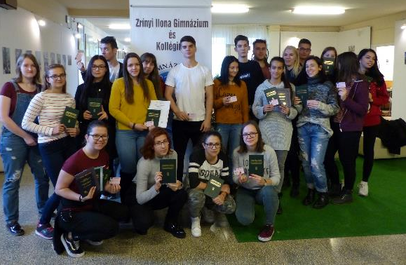
Faktválasztás
Tájékoztató
értekezlet
2019.
április 02.

Slide 2
Folyamatosan változó jogszabályok
2011. évi CCIV. évi törvény A nemzeti felsőoktatásról
423/2012. (XII. 29.) Korm. rendelet a felsőoktatási felvételi eljárásról
KÖZLEMÉNY
(Szakok és érettségi vizsgatárgyak, többletpontok a 2020. évi felsőoktatási felvételi eljárások során )
100/1997. (VI. 13.) Korm. Rendelet az érettségi vizsga vizsgaszabályzatának kiadásáról
Pedagógiai Program
Házirend
A faktválasztás időigényes és átgondolt legyen!

Slide 3
A döntést a felsőoktatás felől közelítsük!
Döntést befolyásoló objektív tényezők:
Felsőoktatási intézmények kapacitása
Felvételi ponthatárok
Képzési költségek
Szigorodó egyetemi követelmények
2020-tól csak nyelvvizsgával és 1 emelt érettségivel lehet az alapszakokra bejutni
Alkalmassági, gyakorlati vizsga

Slide 4
A döntés pénz kérdése is: államilag támogatott és költségtérítéses képzési formák
Az állami ösztöndíjjal támogatott hallgató köteles:
a képzési idő másfélszeresén belül megszerezni az oklevelet,
az oklevél megszerzését követő húsz éven belül az általa állami ösztöndíjjal folytatott tanulmányok ideje egyszeresének megfelelő időtartamban Magyarországon dolgozni,
ezek hiányában a magyar államnak visszafizetni az állami ösztöndíj kamatokkal megnövelt egészét.
A finanszírozási forma félévente változhat!
Munkával és ügyes taktikával milliók takaríthatóak meg!

Slide 6
Költségtérítés nagyságrendje félévenként
Képzés | Központi ponthatár (állami ösztöndíjas képzés) | Önköltség (a legolcsóbb és a legdrágább képzés)
alkalmazott közgazdaságtan Orvos | 465 380 | 185 000-250 000 Ft/félév 1.350 000 Ft/félév
andragógia | 430 | 170 000-234 000 Ft/félév
emberi erőforrások | 443 | 160 000-249 000 Ft/félév
gazdálkodási és menedzsment (magyar nyelven) | 455 | 160 000-350 000 Ft/félév
gazdaság- és pénzügy-matematikai elemzés (magyar nyelven) | 465 | 245 000 Ft/félév
igazságügyi igazgatási | 424 | 170 000-195 000 Ft/félév
Jogász Gyógyszerész | 460 385 | 220 000-300 000 Ft/félév 800 000 Ft/félév
kereskedelem és marketing | 449 | 170 000-350 000 Ft/félév

Slide 8
Központi ponthatár 41 szakon!
gazdaság- és pénzügy-matematikai elemzés 465
gyógypedagógia 350
gyógyszerészeti 385
humánkineziológia 370
igazságügyi igazgatási 424
jogász 460
kereskedelem és marketing 428 (449)
kommunikáció- és médiatudomány 455
közszolgálati 440
nemzetközi tanulmányok 465
alkalmazott közgazdaságtan:428
állatorvosi 400
általános orvosi 380
andragógia 430
anglisztika 320 (310)
emberi erőforrások 443
építészmérnöki 330
erdőmérnöki 300
fogorvosi 390
gazdálkodási és menedzsment 428 (440)

Slide 9
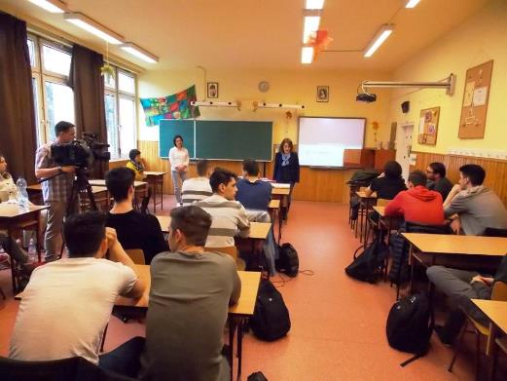
Egyéb szakokon ponthúzás
Kapacitáshúzó
algoritmus
Július vége
Augusztus:
Pótfelvételi eljárás

Slide 11
Pontszámítási rendszer

Slide 12
Természettudományos tantárgy a tanulmányi pontokban
Biológia, fizika, kémia, földrajz
Utolsó két tanult év végi eredményeit kell megadni, vagy pedig két különböző, egyenként legalább egy évig tanult természettudományos tantárgy utolsó tanult év végi eredményeit.
Felvin 5 gyakorlati példa

Slide 13
Felvételi pontszámítás
többletpontok
tanulmányi pontszám
érettségi pontok

Slide 14
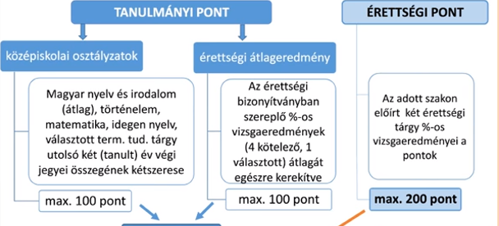
2020
A tanulmányi és érettségi pontok számítása marad
Az érettségi pontok kétszerezésének a lehetősége is marad

Slide 15
Többletpontok változása
19. § (1)⁸⁸ Amennyiben a jelentkező érettségi pontjait az emelt szinten teljesített vizsga alapján számítják, a jelentkező az emelt szinten teljesített legalább 45 százalékos eredményű második érettségi vizsgáért érettségi többletpontra jogosult.
20. § (1)⁹⁰ A jelentkező a felvételi követelményen felül teljesített, államilag elismert vagy azzal egyenértékű, magyartól eltérő idegen nyelvből tett nyelvvizsgáért nyelvenként
a) középfokú (B2) komplex típusú nyelvvizsga esetén 28 többletpontra vagy
b) felsőfokú (C1) komplex típusú nyelvvizsga esetén 40 többletpontra
jogosult.
(Hogyan változnak a ponthatárok???)

Slide 16
A „második” emelt szint problémája
A két emelt nem eredményez automatikusan 50 többletpontot!
Csak akkor, ha az érettségi pontot abból számolják (szakmai többletpont)
Az érettségi tárgyak felsorolása a Közleményben található

Slide 17
Agrár képzési terület
Általános követelmények
Választható érettségi vizsgatárgyak:
biológia vagy fizika vagy földrajz vagy egy idegen nyelv (angol, német, francia, olasz, orosz, román, spanyol, szerb, szlovák) vagy informatika vagy kémia vagy matematika
Két érettségi vizsgatárgyat kell választania a felsoroltakból a jelentkezőnek. A jelentkezés feltételeként bármely felsorolt vagy fel nem sorolt érettségi vizsgatárgyból egyet emelt szinten kell teljesíteni.

Slide 18
Agrár képzési terület
Osztatlan képzések | Érettségi vizsgatárgyak
Állatorvosi | biológia és kémia Mindkét vizsgatárgyat emelt szinten kell teljesíteni.
Erdőmérnöki | matematika vagy biológia vagy fizika vagy kémia vagy földrajz vagy informatika vagy idegen nyelv (angol vagy német) vagy egy szakmai előkészítő tárgy vagy egy
 | ágazati szakmai érettségi vizsgatárgy vagy egy ágazaton belüli specializáció szakmai érettségi vizsgatárgy A felsorolt vizsgatárgyakból egyet emelt szinten kell teljesíteni.
Agrár-mérnöki | az általános követelmények szerint

Slide 19
Jár-e többletpont ha…
Agrár területre magyarból és biológiából emeltezek? Nem, mert a magyar nincs felsorolva érettségi pontok között. A magyarral teljesíted a bekerülés feltételét, de így a biológia emelt nem második érettségi pont!!!
Agrárterületre angolból és biológiából emeltezek?
Igen, + 50 pont, mert mindkét tárgy fel van sorolva érettségi pontként!

Slide 20
És/vagy
Alapképzési szakok | Érettségi vizsgatárgyak
alkalmazott közgazdaságtan | matematika (emelt szintű) ÉS gazdasági ismeretek vagy egy idegen nyelv (angol, francia, német, olasz, orosz, spanyol) vagy történelem vagy egy szakmai előkészítő tárgy vagy egy ágazati szakmai érettségi vizsgatárgy vagy egy ágazaton belüli specializáció szakmai érettségi vizsgatárgy
gazdálkodási és menedzsment | az általános követelmények szerint :gazdasági ismeretek vagy egy idegen nyelv (angol, francia, német, olasz, orosz, spanyol) vagy informatika vagy matematika vagy történelem vagy földrajz. Két érettségi vizsgatárgyat kell választani. A jelentkezés feltételeként bármely felsorolt vagy fel nem sorolt érettségi vizsgatárgyból egyet emelt szinten kell teljesíteni.

Slide 21
Nyelvvizsgák kérdése
20. § (1)⁹⁰ A jelentkező a felvételi követelményen felül teljesített, államilag elismert vagy azzal egyenértékű, magyartól eltérő idegen nyelvből tett nyelvvizsgáért nyelvenként
a) középfokú (B2) komplex típusú nyelvvizsga esetén 28 többletpontra vagy
b) felsőfokú (C1) komplex típusú nyelvvizsga esetén 40 többletpontra
jogosult.
Nincs a szövegben, hogy eltérő nyelv legyen !!!

Slide 22
EMMI állásfoglalások 1.
Kérdés:
Egy diák államilag elismert B2 típusú nyelvvizsgát szerez angol nyelvből, majd később
ugyanebből a nyelvből egy Cl típusút. A B2-vel teljesíti a bemeneti követelmények közül a
nyelvvizsgára vonatkozót. Jár-e neki 40 többletpont a C1- típusú nyelvvizsgáért?
Válasz:
Igen, jár a 40 többletpont, hiszen a tanuló rendelkezik a felvételi követelményen felül még 1 nyelvvizsgával.

Slide 23
EMMI állásfoglalások 2
Kérdés:
Ha egy diáknak van pl. német nyelvből kettő középfokú nyelvvizsgája (l db origós középfokú nyelvvizsga és I db goethes középfokú nyelvvizsga), akkor az egyiket felhasználja a felvétel feltételeként és a másik ugyanazon nyelvből ugyanolyan szintű nyelvvizsgáért kap 28 pontot?
Válasz:
Természetesen igen, a bementi követelményen felül teljesített nyelvvizsgáért jár a többletpont.

Slide 24
EMMI állásfoglalások 3.
Kérdés:
Ha valaki elmegy érettségizni emelt szinten német nyelvből (és másból nem tesz emelt szintű érettségit és nincsen nyelvvizsgája egyetlen nyelvből sem), és a német emelt érettségije legalább 60 %-os lesz, akkor teljesíti-e a 423/2012-es Kormányrendelet 23.§ (3) pontjában rögzített feltételeket?
Válasz:
Amennyiben a felvételiző emelt szintű érettségije meghaladja a 60 százalékot, abban az esetben teljesíti mindkét bemeneti követelményt.

Slide 25
Amire még figyelni kell
A jelentkező az (1) bekezdés alapján legfeljebb 40 többletpontot kaphat akkor is, ha a többletpontokra több különböző nyelvből megszerzett nyelvvizsga alapján is jogosult lenne, vagy ha a különböző nyelvvizsgák alapján elérhető többletpontjainak összege ezt meghaladná. Egy nyelvből csak egy nyelvvizsgáért adható többletpont.
A nyelvvizsgákkal szerezhető többletpontokból a legtöbbet 1 közép és egy felsőfokúval lehet kihozni
Érdemes-e az emelt nyelvi érettségire várni 12-ben???

Slide 26
Emelt szintű- vagy középszintű érettségi?

Slide 27
Az érettségi vizsga értékelése : a százalék a fontosabb!!
Középszint | osztályzat | Emelt szint
80-100% | 5 | 60-100%
60-79% | 4 | 47-59%
40-59% | 3 | 33-46%
25-39% | 2 | 25-32%
0-24% | 1 | 0-24%
- mindkét szinten tantárgyanként történik
- a vizsgaeredményt %-ban fejezik ki
- minden vizsgarészen minimum 12% teljesítendő
Az elégséges (2) alsó határa az elérhető teljes pontszám 25%-a.

Slide 28
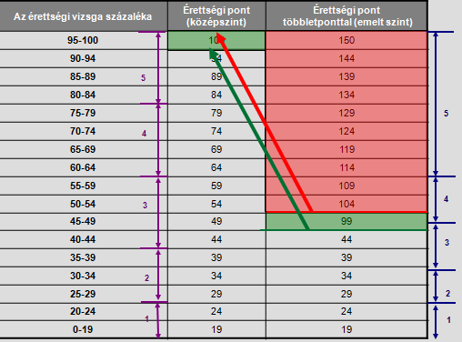

Slide 29
Belső szabályaink
Két emelt szintű képzést lehet választani (kiv.B)
Egy választása kötelező!
Minden tárgyból többlet órát jelent:
-11. évfolyamon 2 óra (kémia,biológia 3)
12. évfolyamon 3 óra (társadalomismeret 2, kémia,biológia 4)
Matematikából nagy faktot szervezünk
10 fő alatt csoport nem indítható!
A faktok szigorú szabályok alapján indíthatóak

Slide 30
A,C, D osztályok

Slide 31
B osztály

Slide 32
Tervezett faktok
Keddi fakt | Csütörtöki fakt
Magyar | Történelem
Matematika | Fizkia
Biológia | Kémia
Társadalomismeret-időpontja függőben! | Informatika
Miért nincs nyelvi fakt: magas óraszámok, eltérő szint, az évfolyam fele nem használja ki a 12. év lehetőségét sem, előrehozott érettségit tesz.

Slide 33
A társadalomismeretről
Kinek ajánljuk?
Az érettségi százalék optimalizálása, ha nincs érettségi tárgyként előírva fizika, kémia, biológia stb.
Csak néhány (7) helyen számítják érettségi pontként:Közösségszervezés,néprajz,igazság-ügyi-igazgatási,kulturális antropológia(Közlemény)

Slide 34
Fontos tudnivalók
A számonkérés, mulasztás szempontjából a felvett fakt kötelezőnek minősül!
A jelentkezés két évre szól!
Módosítási, leadási lehetőség csak 2019. október 31-ig van.

Slide 35
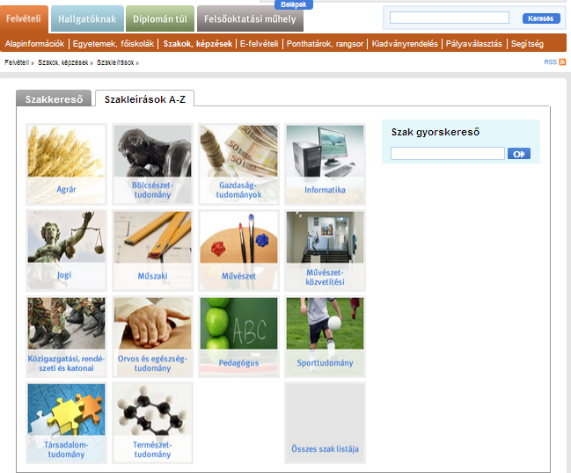
Döntési lépések
1. Képzési terület(szakirány) választása:

Slide 36
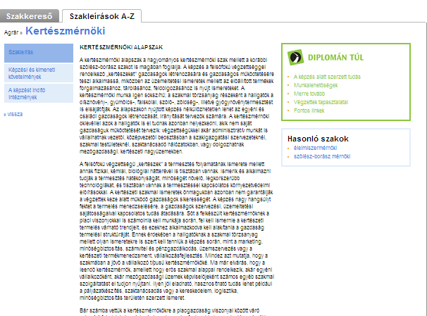
2. Szakleírások tanulmányozása

Slide 37
3.Érettségi tárgyak választása a Közlemény alapján- egy vagy két emelt ?
Vizsgatárgyak: adott szakokhoz vannak meghirdetve
Minden egyetem minden karán ugyanazok a tárgyak
Több lehetséges vizsgatárgy esetében a kedvezőbb eredmény számít
Azonos vizsgatárgy több eredménye közül a kedvezőbb számít.(Inkább a jogviszony megszerzése után jellemző)

Slide 38
Egy példa
Gazdaságtudományok képzési terület
Általános követelmények
Választható érettségi vizsgatárgyak:
gazdasági ismeretek vagy egy idegen nyelv (angol, francia, német, olasz, orosz, spanyol) vagy informatika vagy matematika vagy történelem vagy földrajz vagy egy szakmai előkészítő tárgy vagy egy ágazati szakmai érettségi vizsgatárgy.
Két érettségi vizsgatárgyat kell választania a felsoroltakból a jelentkezőnek. A jelentkezés feltételeként bármely felsorolt vagy fel nem sorolt érettségi vizsgatárgyból egyet emelt szinten kell teljesíteni.

Slide 39
Osztatlan képzés | Érettségi vizsgatárgyak
gazdaság- és pénzügy-matematikai elemzés | matematika (emelt szintű) és gazdasági ismeretek vagy egy idegen nyelv (angol, francia, német, olasz, orosz, spanyol) vagy történelem vagy egy szakmai előkészítő tárgy vagy egy ágazati szakmai érettségi vizsgatárgy vagy egy ágazaton belüli specializáció szakmai érettségi vizsgatárgy

Slide 40
4. lépés
Az emelt szintű tantárgyi fakt kiválasztása
Ha a Közlemény alapján érettségi pontként választható kötelező érettségi tantárgy, inkább azt válasszuk!
Két tárgy választása komolyabb megfontolást igényel
Május 20. -jelentkezési lapok beadása

Slide 41
Hasznos linkek
www.felvi.hu
Minden ami felsőoktatás: szakleírások, felvételi fórumok, rangsorok, felvételi segítség
www.fisz.hu
Felvételi információs szolgálat, hírek és felkészítés
http://bkf.hu/tovabbtanulasikisokos/
Letölthető segítség: tippek, trükkök és tanácsok felvételizni készülőknek

Slide 42
Felvi.hu

Slide 43
Educatio kiállítás 2020. január
Két nyílt nap egyetemek látogatására
Educatio szombati napon is látogatható

Slide 46
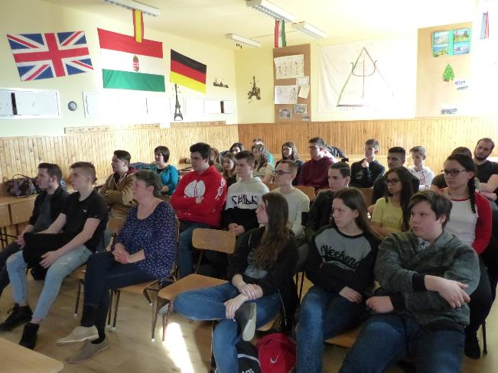
Megfontolt és sikeres döntést kívánunk!

